Slide 1


30
빅데이터를 이용한 AI기반 자동기뢰탐지체계
함상인식용 자동기뢰탐지장비
F/W PDR
2024. 05. 31(금)
Notes:
한화시스템 구미사업

Slide 2
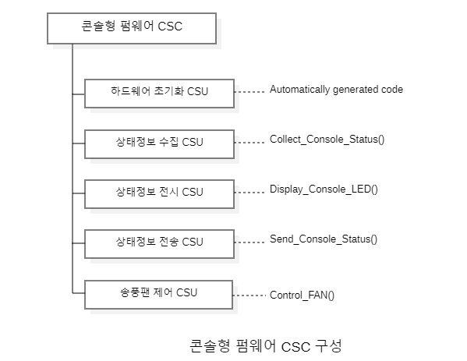
콘솔 펌웨어 CSC 구성

Slide 3
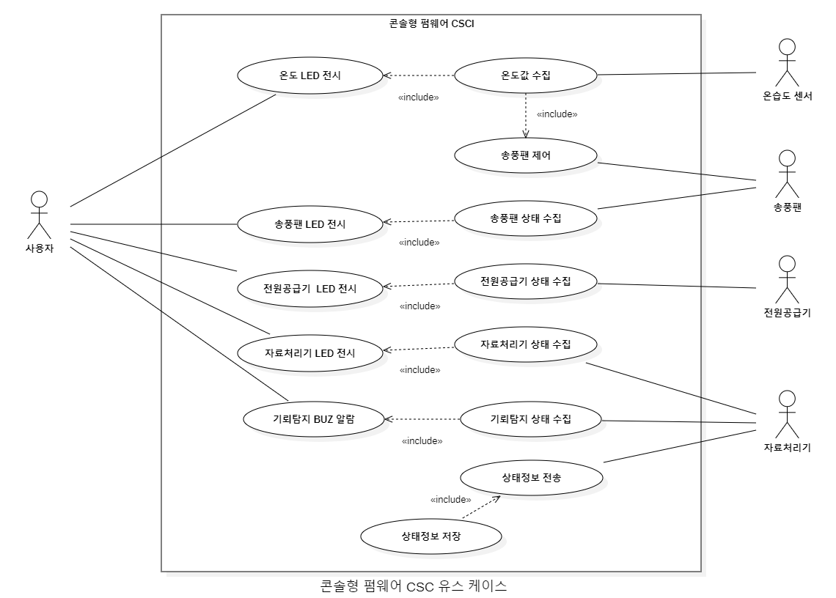
콘솔 펌웨어 CSC 유스 케이스

Slide 4
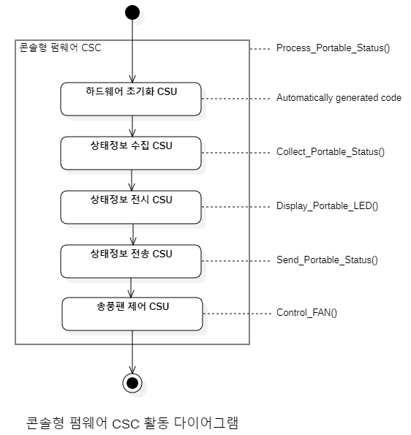
콘솔 펌웨어 CSC 활동 다이어그램

Slide 5
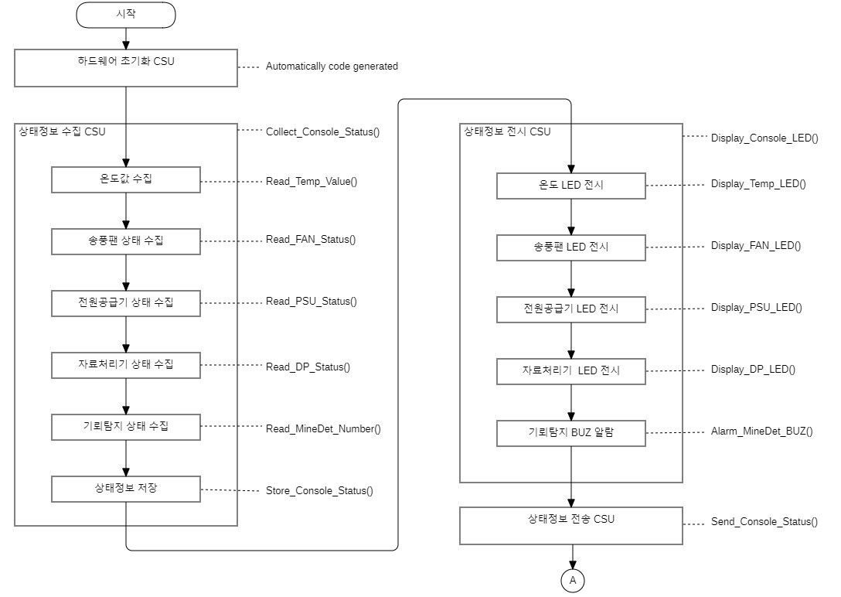
콘솔 펌웨어 CSC 순서도(1/2)

Slide 6
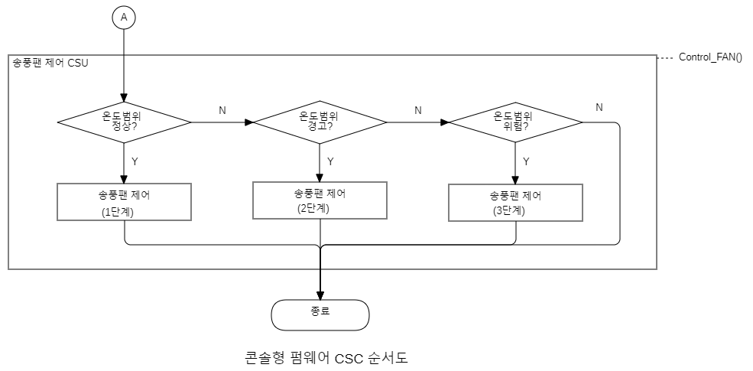
콘솔 펌웨어 CSC 순서도(2/2)

Slide 7
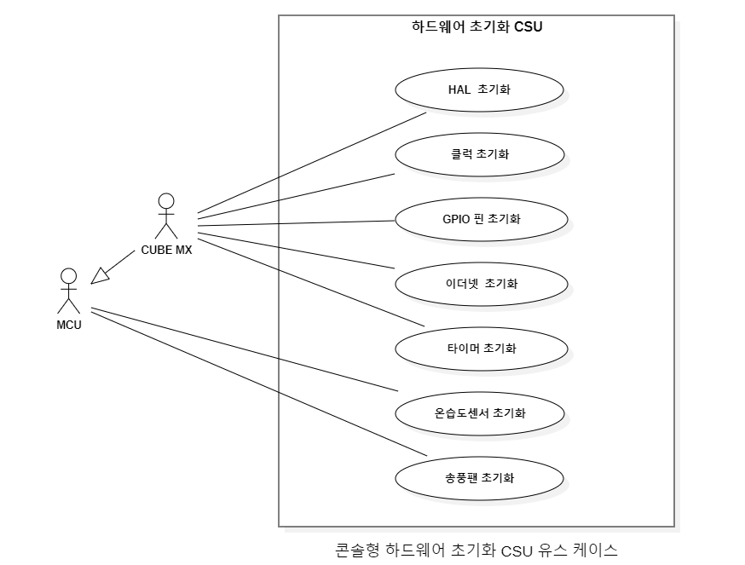
하드웨어 초기화 CSU 유스 케이스

Slide 8
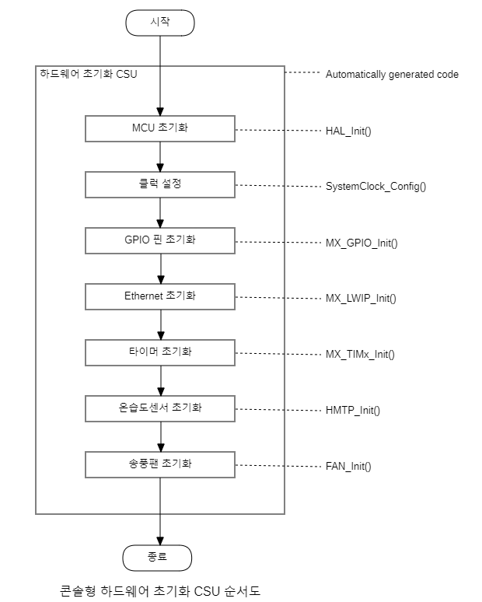
하드웨어 초기화 CSU 순서도

Slide 9
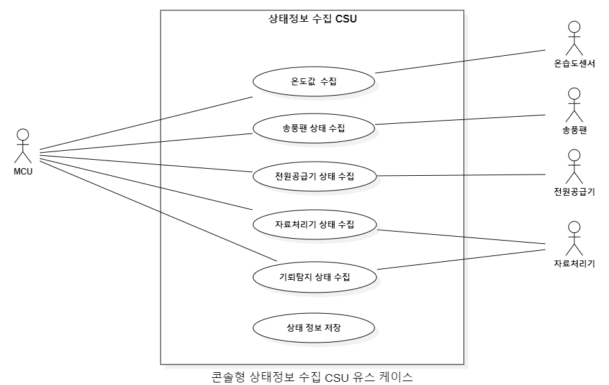
상태정보 수집 CSU 유스 케이스

Slide 10
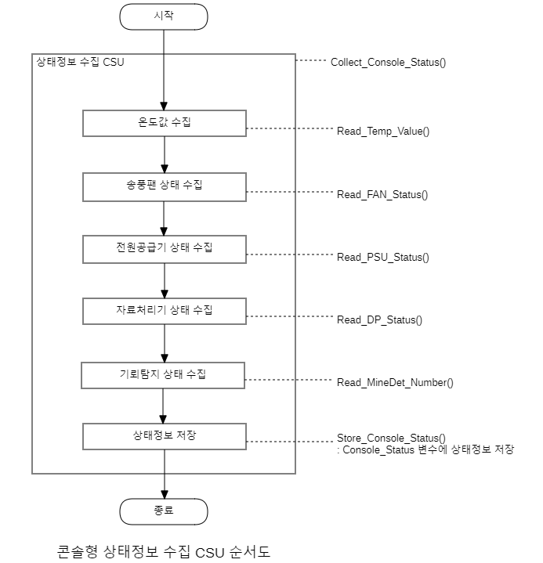
상태정보 수집 CSU 순서도

Slide 11
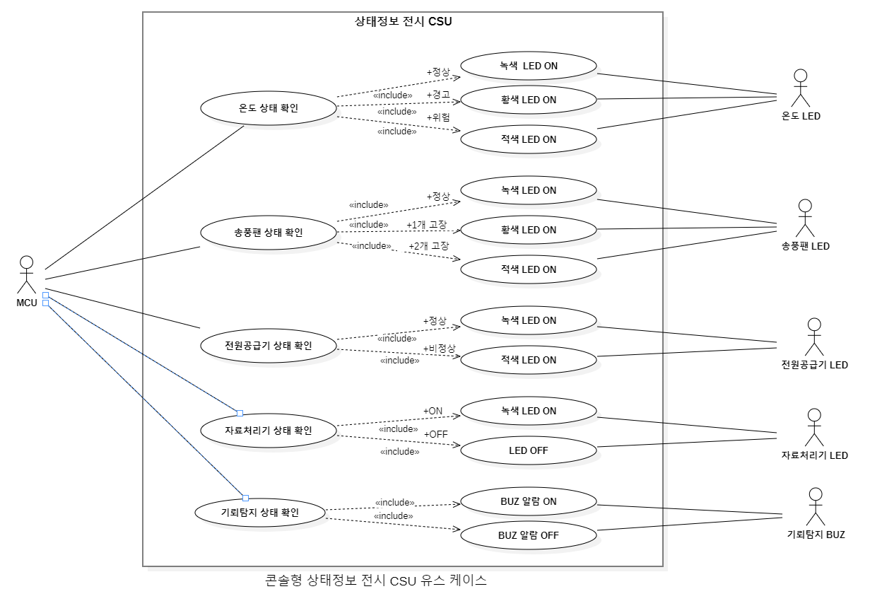
상태정보 전시 CSU 유스 케이스

Slide 12
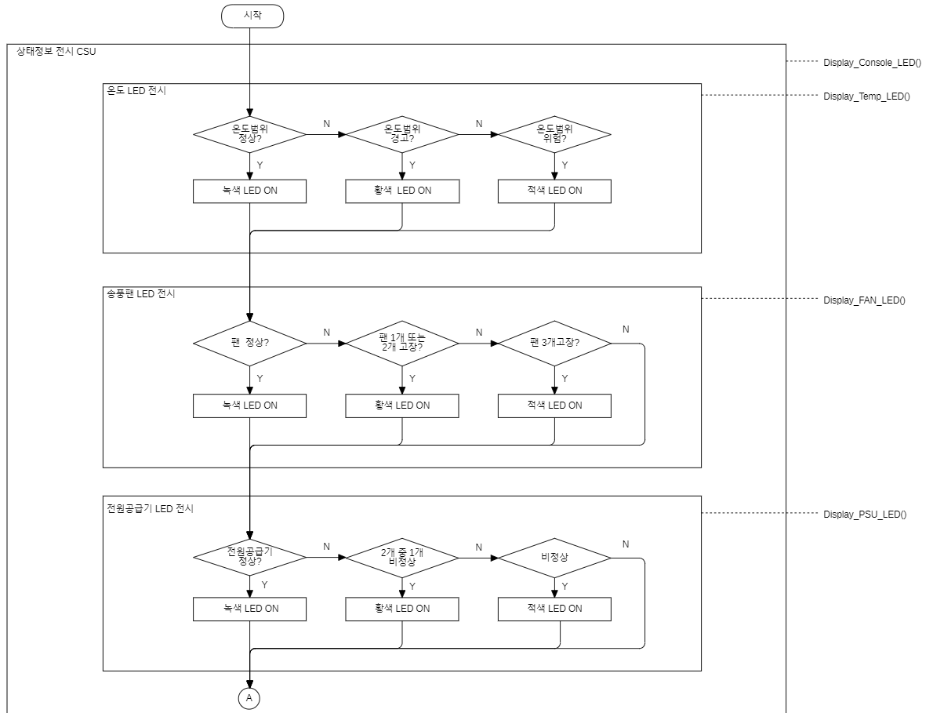
상태정보 전시 CSU 순서도(1/2)
``ㅍ

Slide 13
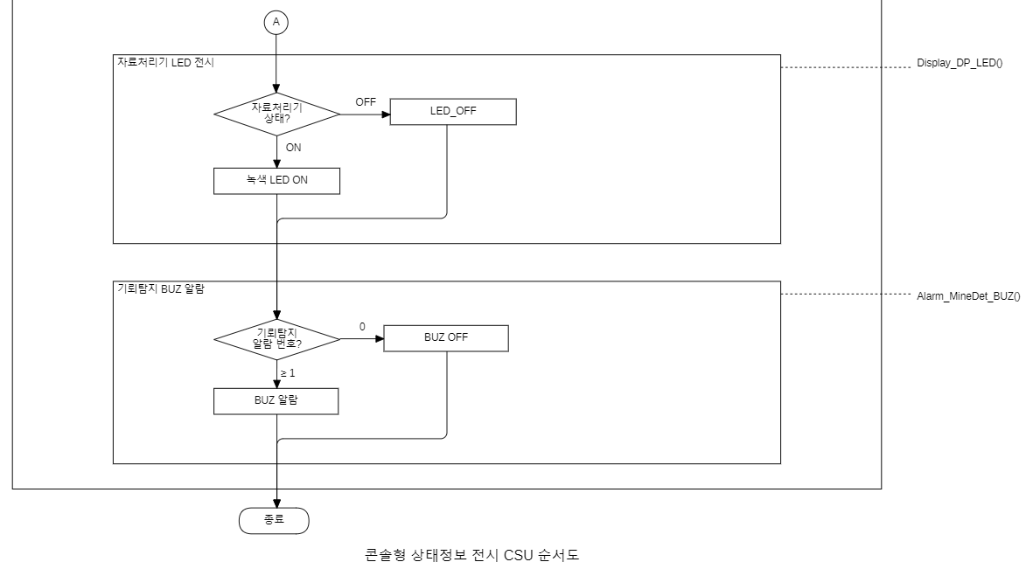
상태정보 전시 CSU 순서도(2/2)

Slide 14
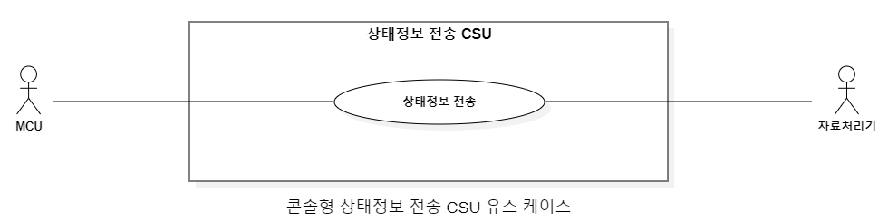
상태정보 전송 CSU 유스 케이스

Slide 15
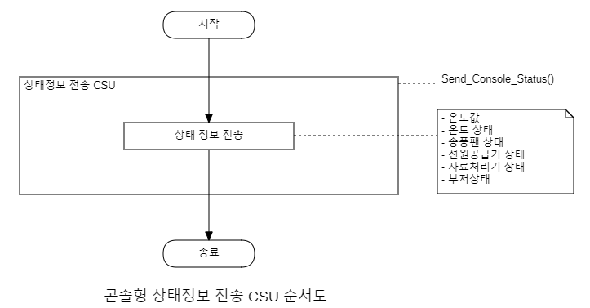
상태정보 전송 CSU 순서도

Slide 16
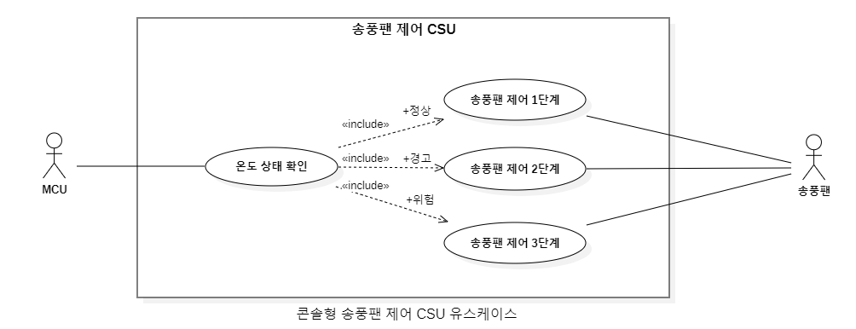
송풍팬 제어 CSU 유스 케이스

Slide 17
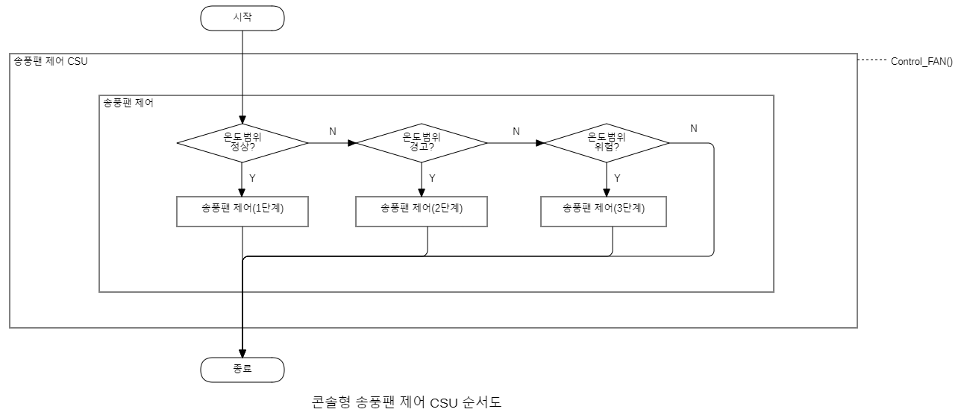
송풍팬 제어 CSU 순서도

Slide 18
XXXX
활동 다이어그램

Slide 19
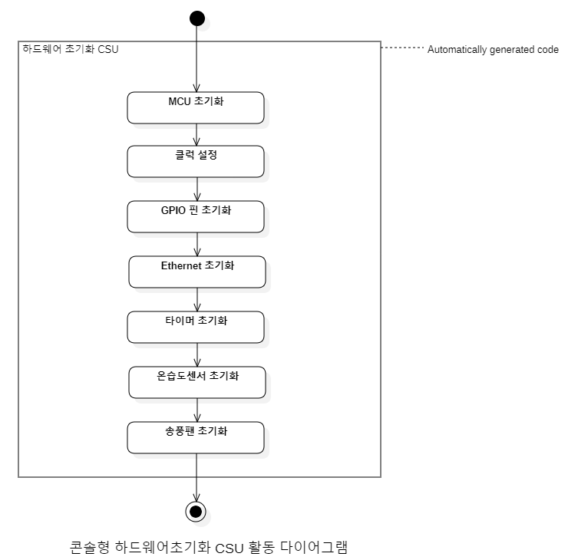
하드웨어 초기화 CSU 활동 다이어그램

Slide 20
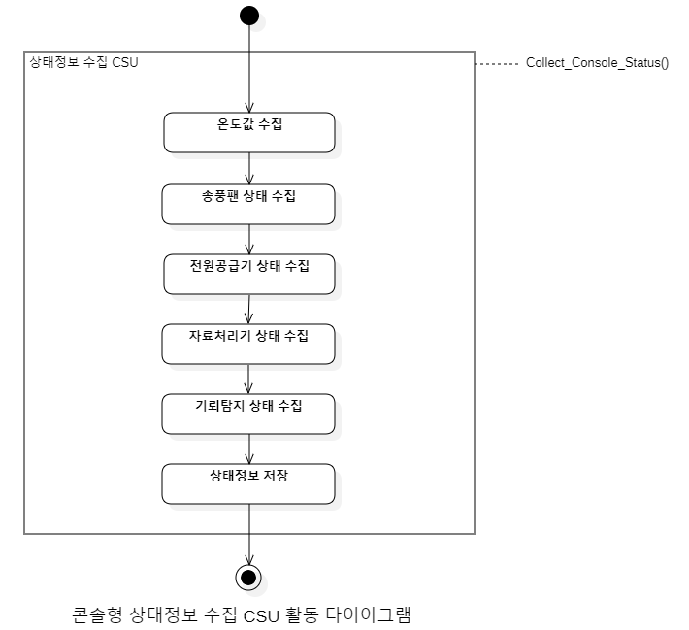
상태정보 수집 CSU 활동 다이어그램

Slide 21
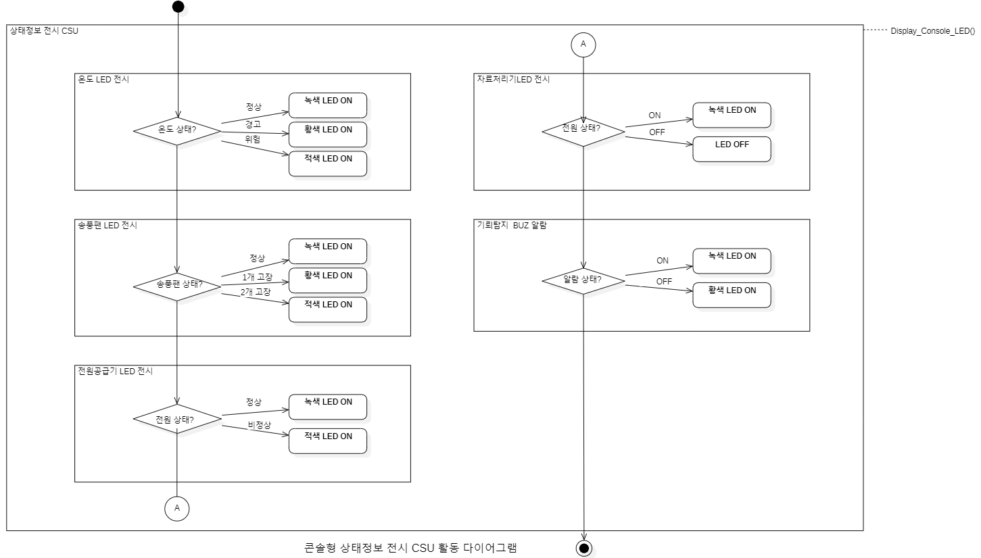
상태정보 전시 CSU 활동 다이어그램

Slide 22
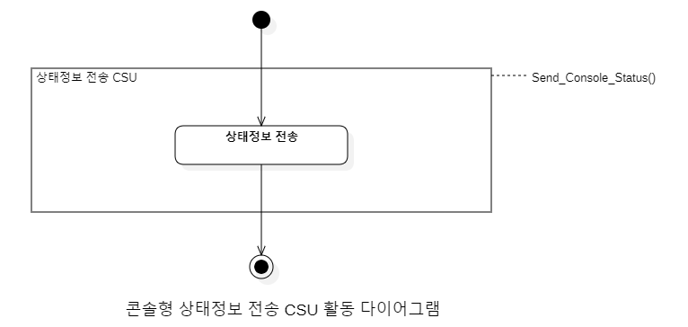
상태정보 전송 CSU 활동 다이어그램

Slide 23
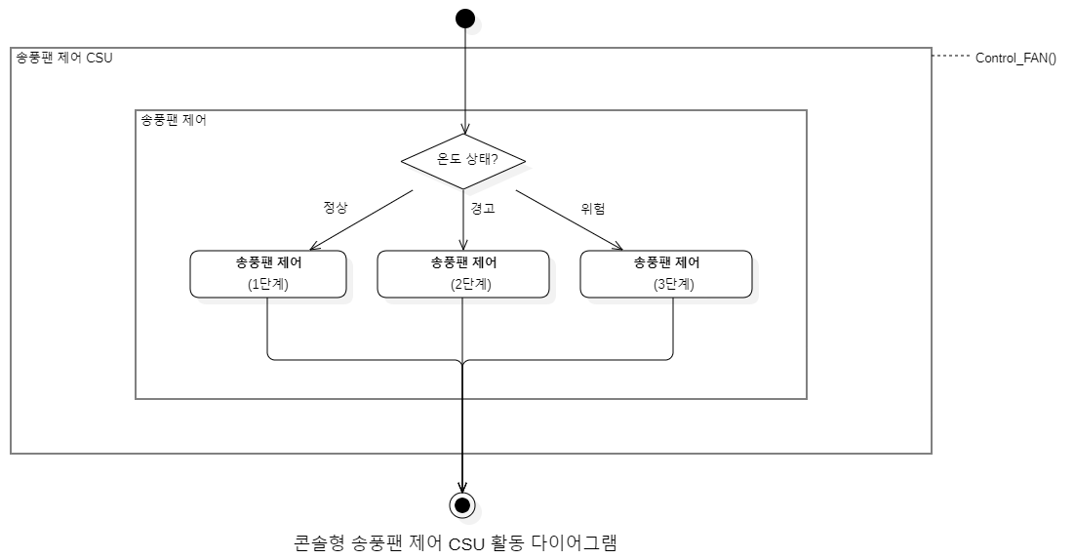
송풍팬 제어 CSU 활동 다이어그램

